Slide 1
實作輔導 2
日期: 3/24（星期六） 09:10~16:00
地點:臺北市立大學 臺北市中正區愛國西路一號 (中正紀念堂站7號出口)
公誠樓三樓 G315 電腦教室(資訊科學系)
可自行攜帶筆電
目標:協助習題、安裝java 環境、path設定
下次預定: 4/14（星期六）09:10~16:00

Slide 2
搶答I
Scanner input = new Scanner(System.in );
System.out.print("Please input");
String ss = input.next();
這程式有何作用?

Slide 3
搶答I
Scanner input = new Scanner(System.in );
System.out.print("Please input n:");
int n = input.nextInt();
這程式有何作用?

Slide 4
搶答I
Scanner input = new Scanner(System.in );
System.out.print("Please input n:");
int n = input.nextInt();
這程式中那些是變數?

Slide 5
再談變數 (variable) 記憶體代言人
臺北市立大學 資訊科學系(含碩士班)
賴阿福

Slide 6
變數(Variable)?
為了提供還不錯的、有用的功能，程式必須能記得住事情。
想想看，如果你不能記得任何事情你要如何過生活。
如果你要把兩個數字相加，你必須記得這兩個數字才能相加，然後你必須記得結果才能在處理其他事情時使用它。
電腦用變數來記憶資料，他們之所以叫做變數是因為他們的值是可變的。
你可以把變數想像成有不同名稱在上面的信箱：信箱裡面裝的東西叫做變數的內容。
變數的名稱必須遵守一些規則。
首先他們的第一個字必須是英文字母A到Z，然後可以接著字母或數字的任意組合。
可以結合大寫和小寫字母。
要小心的是電腦對待大小寫字母的看法比你更仔細，如java及所有C-like語言把TIME、time、Time當作不同的變數。
變數的型態(data type)
String, int, double…
為何需要不同型的態變數

Slide 7
為何變數要宣告型態的理由:不同型態的變數
人的腦袋非常靈活可變，可處理各種不同型式的資料，看到「在9:00見面」、「32」或「2.5」就知道該如何處理它。
電腦不像人那樣精明，它要正確地知道該處理什麼型式的資料。這就是為何變數要宣告型態的理由。

Slide 8
變數的宣告:
變數代表一塊記憶體
每一塊記憶體都有位址，但不可能記得起來，因此用英文字來替代記憶體
變數用來存放程式執行過程不段變動數據或資料
變數的型態(data type) :記憶體用來存放哪一類型資料
String, int, double…
如何取得記憶體?
宣告: 告訴系統我的程式需要一塊記憶體
宣告方法
變數的型態 變數名稱;
例如
int x;
String st;
String name = input.next();
Int age = input.nextInt();

Slide 9
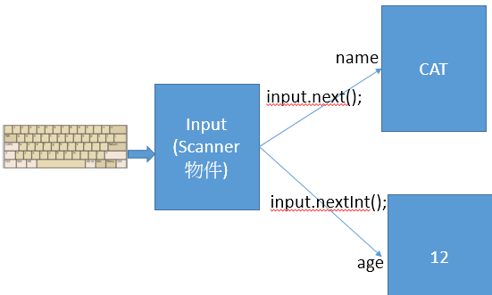
變數 (variable)
如何將資料放入到記憶體?
指定/派敘述(assignment statement)
sum=100;
sum=p+10;
sum=sum+70; //取出sum，加70，再放入sum
如何從記憶體取出資料
printf(“%d”, sum); //取出sum
System.out.println(sum);//取出sum
輸入後放在主記憶體:放在指定變數 (程式設計師不用管真正位址)
Scanner input = new Scanner(System.in);//產生Scanner物件
System.out.print("Please input your name:");
String name = input.next();
System.out.print("Please input your age:");
int age = input.nextInt();
如何為記憶體取名?
分大小寫
英文開頭
有意義名字
Sum
100
p
RAM

Slide 10
變數的名稱不合法invalid?合法valid?
Date
DATE
date
TimeOfDay
yr1991
AbCdEfGhiJ
i2
Stats_1981
Total_Cost
even_
1981stats
The%Given
The+Given
Total Cost
*
A+b-c
不合法
合法

Slide 11
不同變數的名稱：
下面是合法的：
Date
DATE
date
TimeOfDay
yr1991
AbCdEfGhiJ
i2
Stats_1981
Total_Cost
even_

Slide 12
下面是不合法的：
1981stats (開始不可以是數字)
The%Given (中間不可有%)
The+Given (中間不可有+)
Total Cost (中間不可有空隔)
* (開始不可以是*符號)
A+b-c (中間不可有+)

Slide 13
數值型態numeric data type
整數integer:
正負
Byte, short, int, long
浮動點floating point : 小數點，採用IEEE 754格式
不同型態可表示數值範圍不同，占用RAM空間不同
型態名稱都是keyword /reserved word
整數 | 型態名稱 | 值域(Range) | 貯存空間
 | byte | –2⁷ to 2⁷ (–128 to 127) | 8-bit signed
 | short | –2¹⁵ to 2¹⁵ (–32768 to 32767) | 16-bit signed
 | int | –2³¹ to 2³¹ (–2147483648 to 2147483647) | 32-bit signed
 | long | –2⁶³ to 2⁶³ (–9223372036854775808 to 9223372036854775807) | 64-bit signed
浮動點 | float | Negative range:–3.4028235E+38 to –1.4E – 45 Positive range: 1.4E – 45 to 3.4028235E + 38 | 32-bit IEEE 754
 | double | Negative range:–1.7976931348623157E+308 to –4.9E–324 Positive range: 4.9E–324 to 1.7976931348623157E+308 | 64-bit IEEE 754

Slide 14
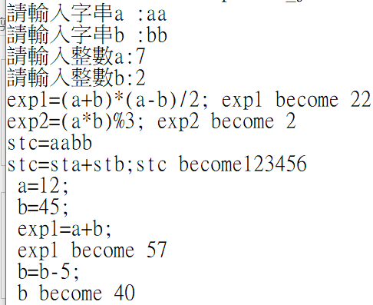
運算式 I
Scanner input = new Scanner(System.in);//產生Scanner物件
System.out.print("請輸入字串a :");
String sta = input.next();
System.out.print("請輸入字串b :");
String stb = input.next();
System.out.print("請輸入整數a:");
int a = input.nextInt();
System.out.print("請輸入整數b:");
int b = input.nextInt();
int exp1, exp2;//宣告
exp1=(a+b)*(a-b)/2;
System.out.println("exp1=(a+b)*(a-b)/2; exp1 become "+exp1);
exp2=(a*b)%3;
System.out.println("exp2=(a*b)%3; exp2 become "+exp2);
String stc;
stc=sta+stb;
System.out.println("stc="+stc);
input
sta
stb
a
b
exp1
exp2
stc
RAM

Slide 15
運算式 II
sta="123";
stb="456";
stc=sta+stb;
System.out.println("stc=sta+stb;stc become"+stc);
a=12;
b=45;
exp1=a+b;
System.out.println(" a=12;\n b=45;\n exp1=a+b;\n exp1 become "+exp1);
b=b-5;
System.out.println(" b=b-5;\n b become "+b);
input
sta
stb
a
b
exp1
exp2
stc
RAM

Slide 16
計算BMI

Slide 17
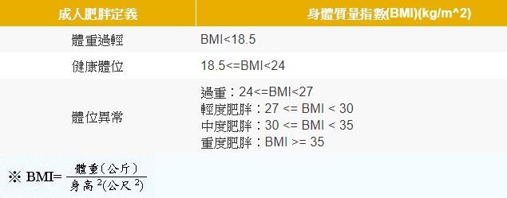
BMI說明
身體質量指數 Body Mass Index，簡稱BMI 世界衛生組織建議以BMI來衡量肥胖程度
出處：衛生福利部國民健康署 健康九九網站 http://health99.hpa.gov.tw/OnlinkHealth/Onlink_BMI.aspx

Slide 18
BMI程式一: 只計算BMI
解析: 了解問題、規劃、程式設計
(1) 讓使用者輸入身高、體重；先取二者變數名稱
(2) 計算BMI（算術運算式）:結果之變數名稱及型態、指定敘述(assignment statement)
(3) 輸出BMI
更熟悉java程式結構
讀取浮動點資料(double)
double height = input.nextDouble();

Slide 19
BMI程式一流程圖 (flow chart)
程式開始
循序(sequence)
輸入身高
輸入體重
單位轉換（身高cm -> m）
計算BMI
輸出BMI
結束程式

Slide 20
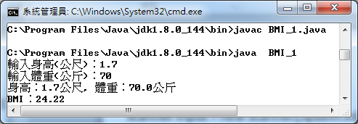
只計算BMI
import java.util.Scanner;
public class BMI_1 {
public static void main(String[] args) {
Scanner input = new Scanner(System.in);
System.out.print(“輸入身高(公尺)：”);//提示訊息
double height = input.nextDouble();//讀取浮動點資料(double)
System.out.print("輸入體重(公斤)：");
double weight = input.nextDouble();
double bmi = Math.round((weight/ (height*height) )* 100) / 100.00;
System.out.println("身高："+height+"公尺, 體重："+weight+"公斤");
System.out.println("BMI："+bmi);
}//end of main
}//end of class

Slide 21
浮動點之小數位數
double bmi = weight/ (height*height);
double bmi = Math.round((weight/ (height*height) )* 100) / 100.00;

Slide 22
輸入整數資料及整數變數
int nn = ipt.nextInt();
輸入整數資料
運用nextInt方法讀取使用者所輸入整數資料，再放入nn整數變數
int :是一種變數型態，用以存放整數資料(integer)
int n1=nn%10;
求得除以10之餘數
int n2=nn/10;
求得除以10之商

Slide 23
未完成之程式
import java.util.*;
public class input_int{
public static void main(String args[]){
System.out.print("Please input a 3-digit decimal :");
Scanner ipt = new Scanner(System.in);//產生Scanner物件
int nn = ipt.nextInt(); //讀取整數(integer)資料
int n1=nn%10; //求餘數
int n2=nn/10; //除法
System.out.print("You input nn="+nn+"; first digit="+n1+";");
System.out.println("higher digit="+n2);
}//main()
}//class

Slide 24
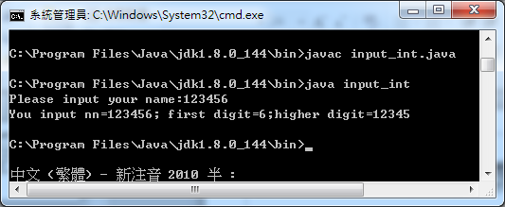
System.out.print("Please input a 3-digit decimal:");
Scanner ipt = new Scanner(System.in);
int nn = ipt.nextInt();
int n1=nn%10;
int n2=nn/10;
System.out.print("You input nn="+nn+"; first digit="+n1+";");
System.out.println("higher digit="+n2);

Slide 25
為何需要類別/ 函式庫(Library)/package?
站在巨人肩膀
有些程式細節非常複雜如Input/Output、圖形之細部工作,因此必須會提供系統函數，讓設計者直接引用
import java.util.*;
*代表萬用(全部)Wildcard import
Scanner class就在java.util package
import java.util.Scanner;
Specific import
c語言用include

Slide 26
從循序到分支 程式會轉彎

Slide 27
判斷體位是否標準?
BMI>=18.5 && BMI<24
選擇/分支
(selection)
False
if (BMI>=18.5 && BMI<24)
System.out.print("健康體位 Normal\n\n");
else
System.out.print("不標準體位\n\n");
//source file: BMI-2a
True
健康體位
不標準體位

Slide 28
BMI診斷分成二層次
import java.util.Scanner;
public class BMI_2 {
public static void main(String[] args) {
Scanner input = new Scanner(System.in);
System.out.print("輸入身高：");
double height = input.nextDouble();
System.out.print("輸入體重：");
double weight = input.nextDouble();
double bmi = Math.round((weight/ (height*height) )* 100) / 100.0;
String status;
if (bmi>=18.5 && bmi < 24)
status = "正常Normal";
else
status = "不標準體位";
System.out.println("BMI："+bmi+"，狀態: "+status);
}//main
}//class

Slide 29
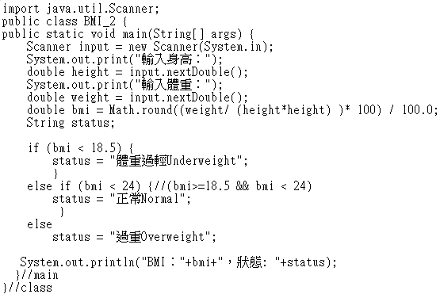
將BMI診斷分成三層次(簡化)

Slide 30
習題
習題1:輸入矩形長、寬(整數)資料，求面積及邊長、判斷為正方形或長方形
正方形或長方形條件?
如何解決? 請規畫其過程 (解法)
習題2:

Slide 31
未輸入三位整數時:從循序到分支
import java.util.*;
public class input_int_a{
public static void main(String args[]){
System.out.print("Please input 3-digit decimal:");
Scanner ipt = new Scanner(System.in);//產生Scanner物件
int nn = ipt.nextInt();
if (nn>=100 && nn<=999)
{ //compound statements
int n1=nn%10;
int n2=nn/10;
System.out.print("You input nn="+nn+"; first digit="+n1+";");
System.out.println("higher digit="+n2);
}
else
System.out.println(“你輸入資料不是三位數!!”); //單一敘述single statement
}//main()
}//class
(nn>=100 || nn<=999)
複合敘述compound statements

Slide 32
條件:邏輯運算式 (立即搶答)
if (nn>=100 && nn<=999)
&& : and (及)
數值範圍?
If (nn>=100 || nn<=999)
|| : or (或)
數值範圍?
If (nn<100 || nn>999)
數值範圍?
If (nn<100 && nn>999)
數值範圍?
if !(nn>=100 && nn<=999)
! : not (反)
數值範圍?

Slide 33
再談指定/派敘述 = (assignment statement)
何者正確?
X+1=y-2;
If (X+1=y-2) …..
If (X+1==y-2) …..
何者正確?
X=y;
If (X=y) ….
If (X==y) …

